Slide 1

소프트웨어 종합설계 연구제안발표
페르소나를 반영한
영어 교육용 챗봇
Team CONAI
문승준 목요한 이혜지
Copyrightⓒ. Saebyeol Yu. All Rights Reserved.

Slide 2

CONTENTS
001
팀 소개
002
연구 주제
003
기존 연구의 한계
004
연구 방법
005
연구 계획
006
참고 문헌
Copyrightⓒ. Saebyeol Yu. All Rights Reserved.

Slide 3
Part 1.
팀 소개
팀 소개

Slide 4
1
팀 소개
Team Information
Lab
Conversational Intelligence
Prof.
여진영 교수님
Member
문승준
Team
Member
목요한
CONAI
Member
이혜지

Slide 5
Part 2.
연구 주제
연구 주제

Slide 6
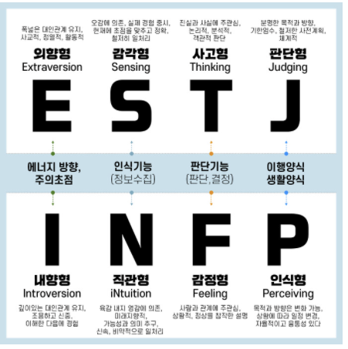
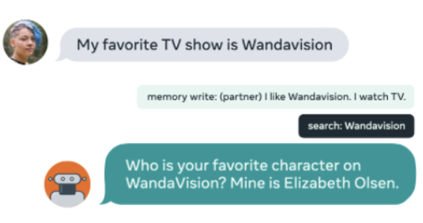
2
연구 주제
Study Topic
Persona
Error generation
Retrieval Model
사용자의 성별, 연령, 성격 맞춤 표현
올바른 표현이나 더 좋은 표현을 추천
최적화된 표현 선택
Air conditioner
AC
이미지 출처 :https://mk28.tistory.com/255, Proceedings of the 57th Annual Meeting of the Association for Computational Linguistics, pages 5370–5381 Florence, Italy, July 28 - August 2, 2019.

Slide 7
Part 3.
기존 연구의 한계
기존 연구의 한계

Slide 8
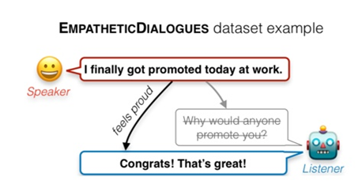
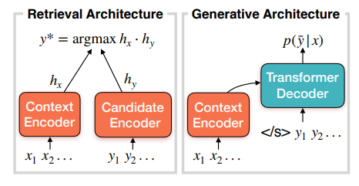

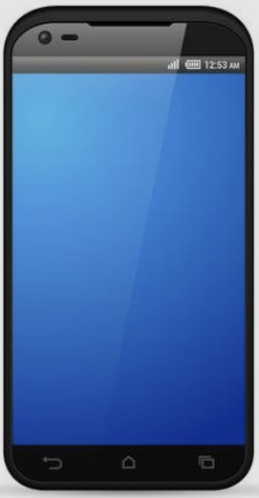
3
기존 연구의 한계
Study Topic
나는 짜장면 좋아하는데….
I love steak.
공감적인 표현 응답 능력 부족
사용자 맞춤 표현 부족
Generation 모델과 Retrieval 모델을
함께 사용하는 모델의 부재
이미지 출처 :https://blog.naver.com/merymeryblue/222335152842, Proceedings of the 57th Annual Meeting of the Association for Computational Linguistics, pages 5370–5381 Florence, Italy, July 28 - August 2, 2019.

Slide 9
Part 4.
연구 방법
연구 방법

Slide 10

4
연구 방법
Overview
온라인 대화 데이터(Reddit 등) 기반 페르소나 추출
페르소나를 반영한 대화형 챗봇 구현
1
Persona
2
Error
Generation
Error Generation Model을 통한 데이터셋 구축
NMT(Neural Machine Translation)을 이용한 모델 구현
Wizard 모델을 통한 최적화된 답변 채택
Empathetic Dialogues(감정적 대화 데이터셋)를 통한 학습
3
Retrieval
Model

Slide 11
4
연구 방법
세부 컴포넌트
1
Persona
Persona Conditioning
Dataset
ParlAI, Reddit
Model
Transformer, Memory Model, Information Retrieval(baseline)
2
Error
Generation
Goal/
Previous
Work
온라인 대화 데이터(Reddit 등)에서 페르소나 추출
『Training Millions of Personalized Dialogue Agents』
1Tb의 트위터 대화 내용을 기반으로 5백만개의 페르소나 추출
페르소나 추출 방법/규칙에 대한 실험 진행
페르소나를 반영한 대화형 챗봇 구현
『Personalizing Dialogue Agents: I have a dog, do you have pets too?』
Memory Model을 통한 영속적인 Persona 반영
사용자와의 대화를 통해 사용자 페르소나 추출
3
Retrieval
Model

Slide 12
4
연구 방법
세부 컴포넌트
1
Persona
Error Generation
Dataset
FCE, CoNLL
Model
SMT(Statistical Machine Translation), NMT(Neural Machine Translation)
2
Error
Generation
Goal/
Previous
Work
Error Generation Model을 통한 데이터셋 구축
NMT(Neural Machine Translation)을 이용한 모델 구현
『Artificial Error Generation with Machine Translation and Syntactic Patterns』
SMT와 패턴인식 기법으로 문법 오류가 있는 데이터 생성(해당 프로젝트에서는 NMT로 대체)
기존 연구 대비 대폭 증가된 에러 패턴 종류 인식
3
Retrieval
Model

Slide 13
4
연구 방법
세부 컴포넌트
1
Persona
Retrieval Model
Dataset
Reddit, Wikipedia
Model
Transformer, Memory Model, Wizard
2
Error
Generation
Goal/
Previous
Work
Wizard 모델을 통한 최적화된 답변 채택
『Wizard Of Wikipedia』
Transformer와 Memory Network을 사용한 Wizard 모델을 제시
Wikipedia의 정보를 통한 knowledge source 구조 제안
Empathetic Dialogues(감정적 대화 데이터셋)을 통한 학습
『Towards Empathetic Open-domain Conversation Models』
BERT 모델로 감정 학습을 하였을 때 사람과 유사한 대화 가능
Empathetic Dialogue 데이터셋 제공
3
Retrieval
Model

Slide 14
Part 5.
연구 계획
연구 계획

Slide 15
5
연구 계획
Study Plan
계획 ㈜ | 1 | 2 | 3 | 4 | 5 | 6 | 7 | 8 | 9 | 10 | 11 | 12 | 13
주제 확정, 기존 연구 조사
구체적인 구조 확정
프로토타입 확정
구현 및 보완
중간 발표
보고서 작성, 최종 발표 준비
문승준 : 조장, 연구제안발표, 논문 정리, 페르소나 구현
목요한 : 발표자료, 논문 정리, Retrieval model 구현
이혜지 : 발표자료, 논문 정리, Error generation 구현

Slide 16
Part 6.
참고 문헌
참고 문헌

Slide 17
6
참고자료
Emily Dinan et al. 2018. The Second Conversational Intelligence Challenge(ConvAI2). arXiv:1902.00098
Emily Dinan, Stephen Roller, Kurt Shuster, Angela Fan, Michael Auli, Jason Weston. 2019. Wizard of Wikipedia: Knowledge-Powered Conversational agents. arXiv:1811.01241
Hannah Rashkin, Eric Michael Smith, Margaret Li, Y-Lan Boureau. 2019. Towards Empathetic Open-domain Conversation Models: a New Benchmark and Dataset. arXiv:1811.00207
Marek Rei , Mariano Felice. 2017. “Artificial Error Generation with Machine Translation and Syntactic Patterns”. Cornell University. arXiv:1707.05236
Pierre-Emmanuel Mazaré, Samuel Humeau, Martin Raison, Antoine Bordes. 2018. Training Millions of Personalized Dialogue Agents. arXiv:1809.01984
Saizheng Zhang, Emily Dinan, Jack Urbanek, Arthur Szlam, Douwe Kiela, and Jason Weston. 2018. Personalizing dialogue agents: I have a dog, do you have pets too?. CoRR, abs/1801.07243.

Slide 18
감사합니다
CONAI

